Slide 1
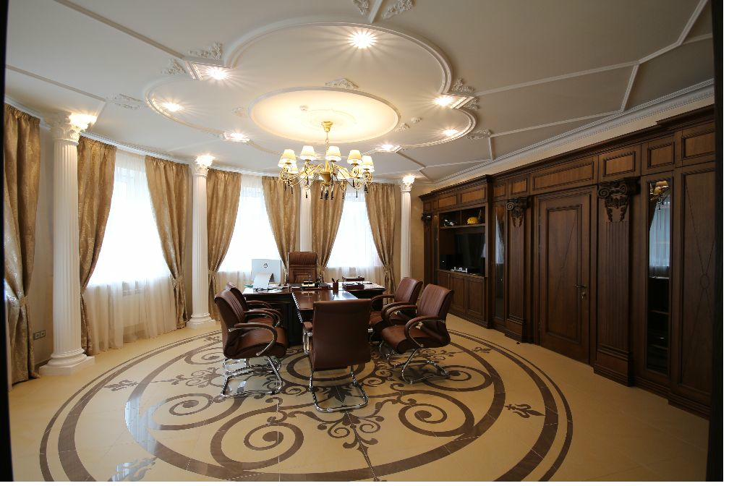
ВМ-ТОРГ
Мебель,
созданная
для вас
Индивидуальная мебель из натуральных
материалов от белорусского производства

Slide 2
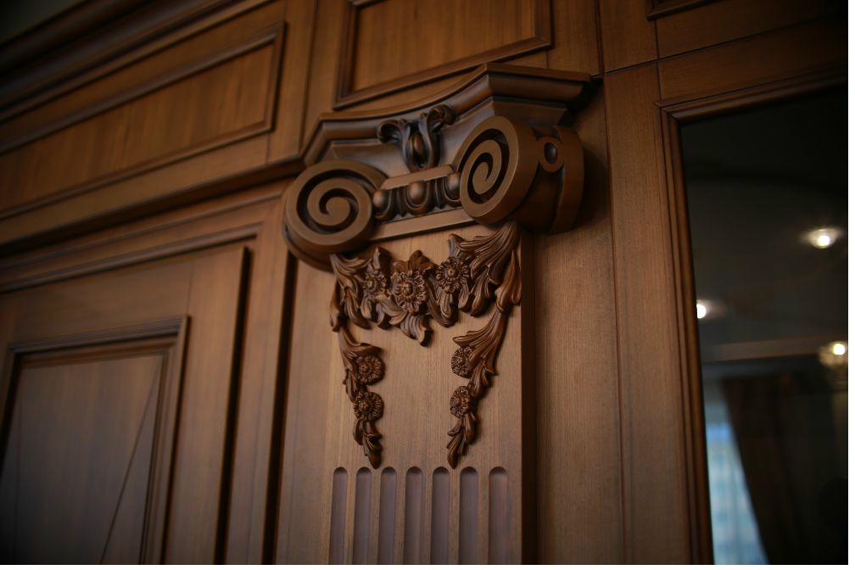



ФИЛОСОФИЯ
Каждый проект —
уникален
Мы не продаём серийную мебель. Мы воплощаем мечту каждого клиента через индивидуальное проектирование, ручную работу мастеров и тщательный подбор натуральных материалов.
Натуральные
материалы
Ручная
работа
Современные
технологии

Slide 3
О ПРОИЗВОДСТВЕ
ООО «Мобили Концепт»
Республика Беларусь
Одно из передовых столярных производств Беларуси с собственной базой и сотнями реализованных проектов высокой сложности на территории России.
15
2 000
21
100+
лет опыта
м² производства
мастер
проектов в РФ
с учётом правопреемственности
собственная база
высокой квалификации
высокой сложности

Slide 4





КАК МЫ РАБОТАЕМ
От идеи до установки —
полное сопровождение
1
→
2
→
3
→
4
→
5
Консультация
Индивидуальный
проект
Производство
Доставка
и монтаж
Гарантия
производителя
Обсуждаем вашу идею, пространство и пожелания
Разрабатываем дизайн под ваше пространство
Изготовление на собственной базе в Беларуси
Профессиональная установка на объекте
Полная гарантия и сервисная поддержка
Клиент участвует в каждом этапе — от первой встречи до финальной приёмки

Slide 5
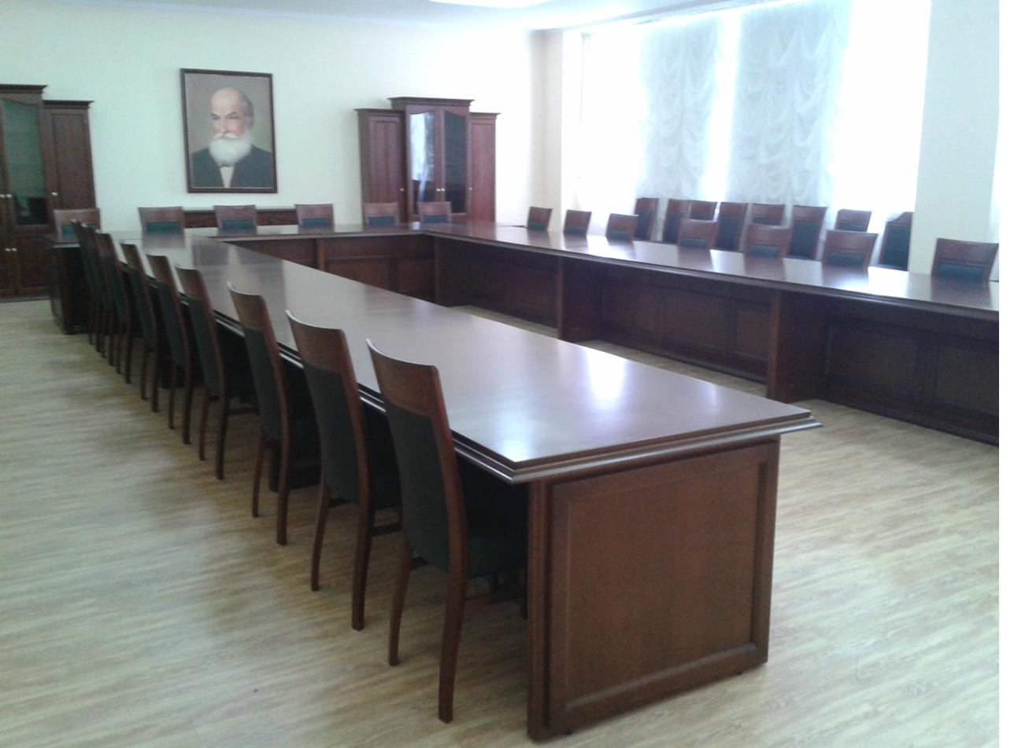
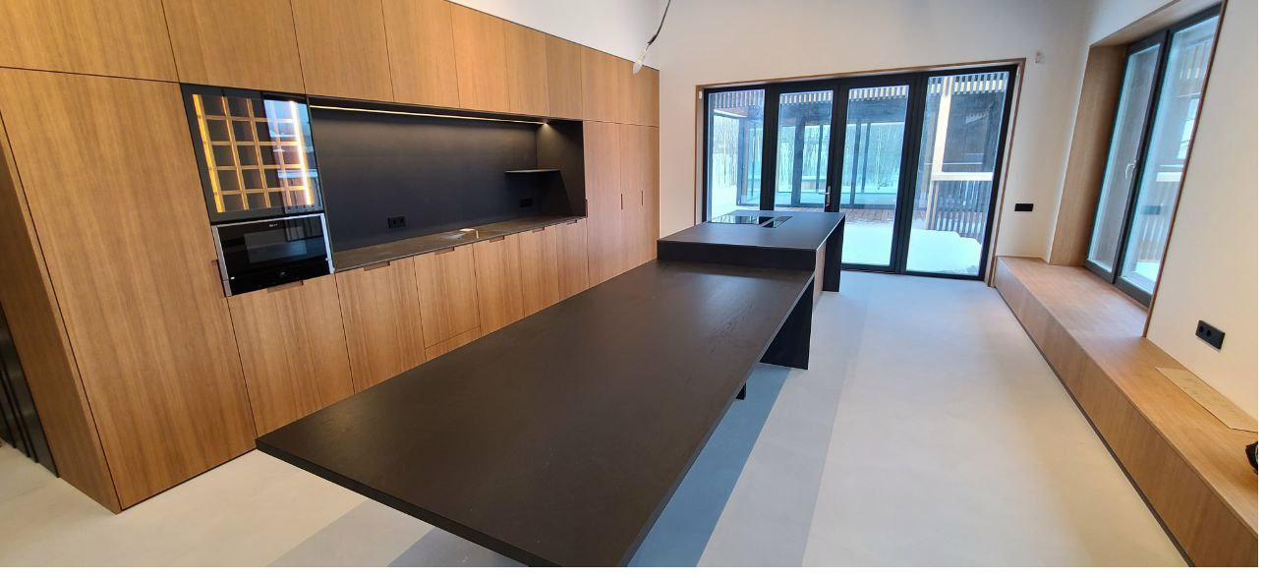
КАБИНЕТЫ
РУКОВОДИТЕЛЕЙ
Пространство,
которое говорит
о статусе
Роскошные кабинеты в классическом и современном стилях: панельная отделка стен из массива, резные элементы, мебельные ансамбли с рабочими столами, шкафами и встроенной подсветкой.

Slide 6
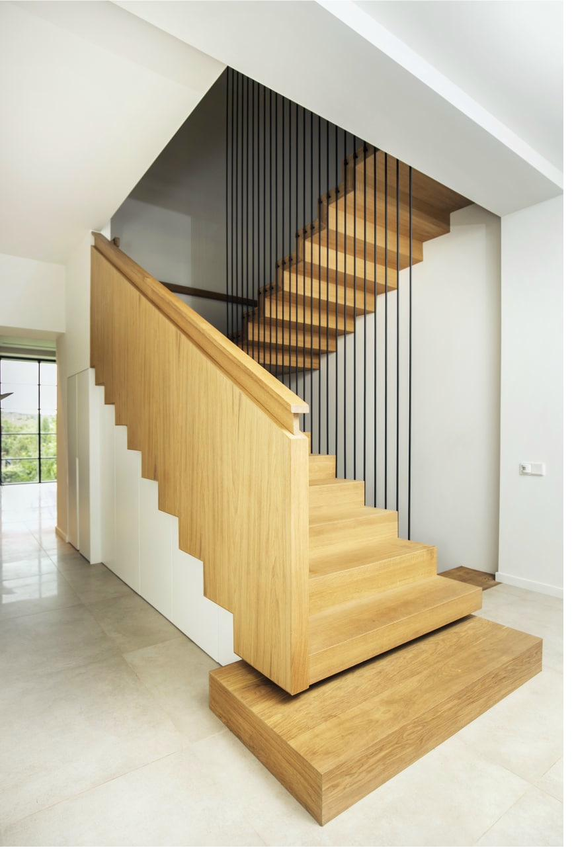
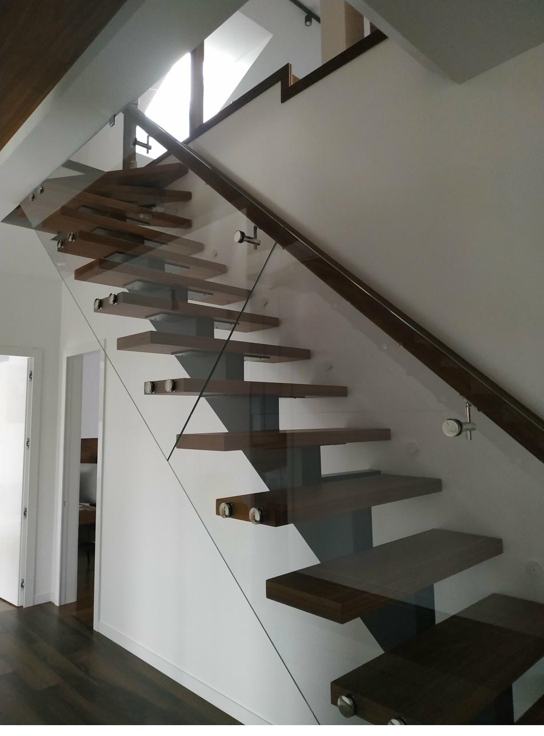
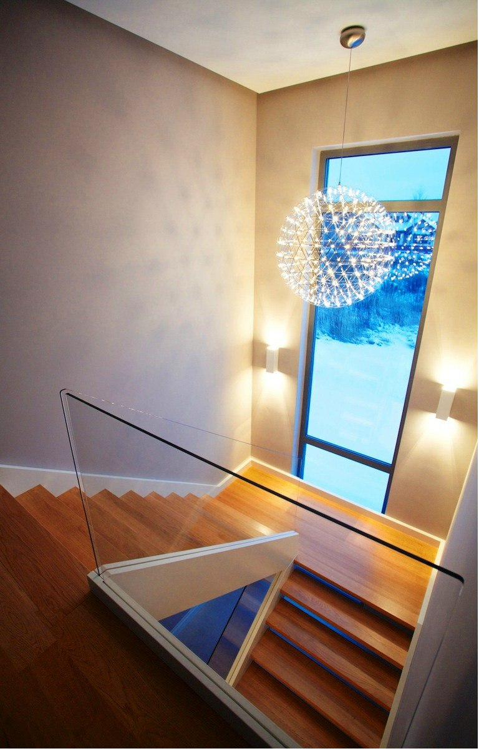
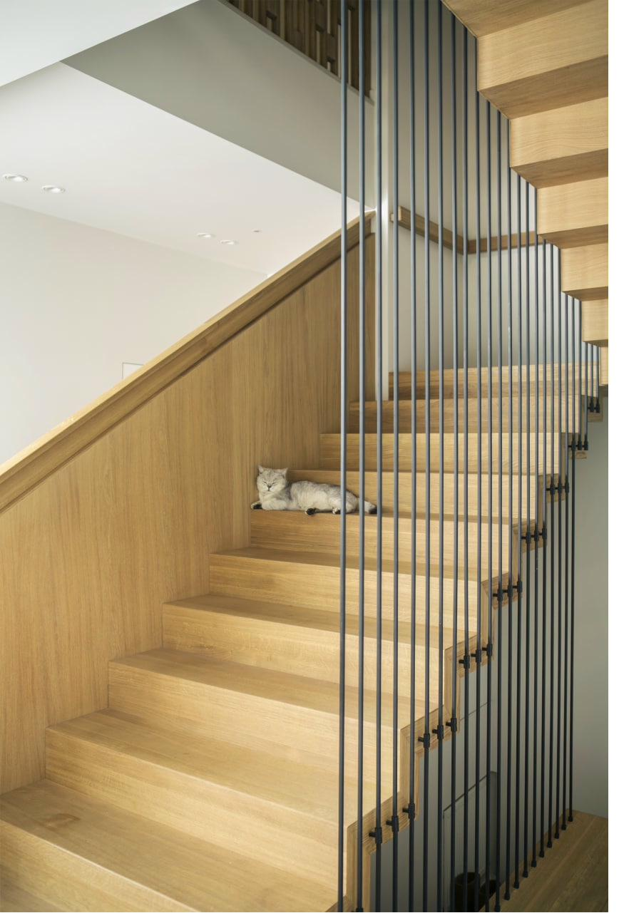
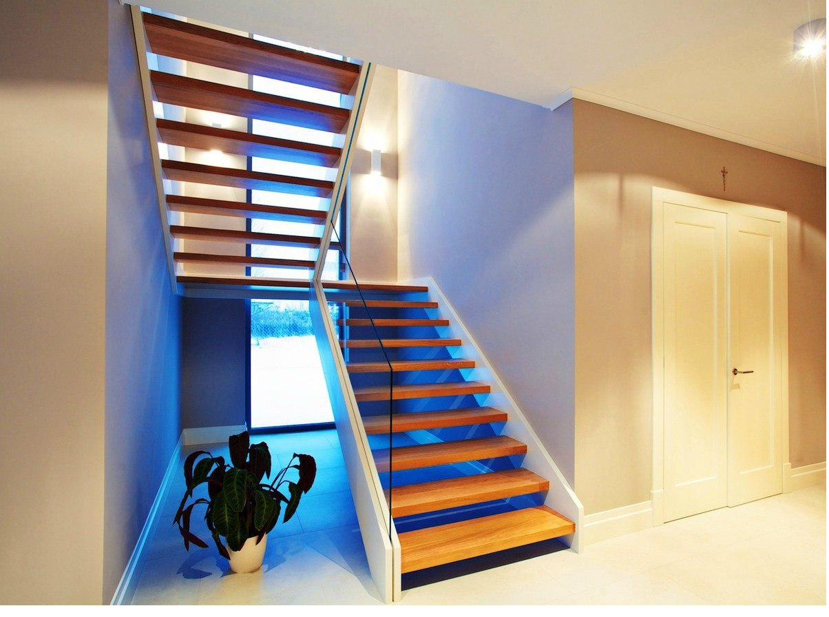
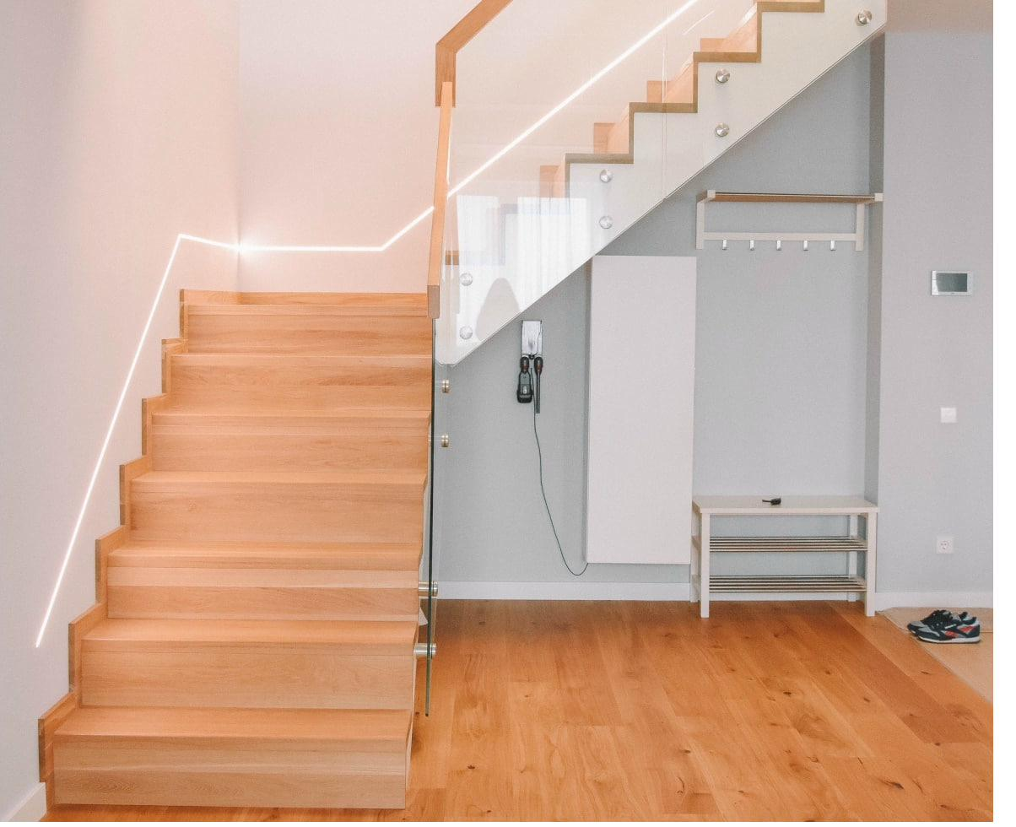
ЛЕСТНИЦЫ
Архитектура
вашего дома
От классических лестниц с деревянными перилами до современных консольных конструкций на больцах со стеклянными ограждениями и LED-подсветкой. Породы: дуб, бук, орех.

Slide 7
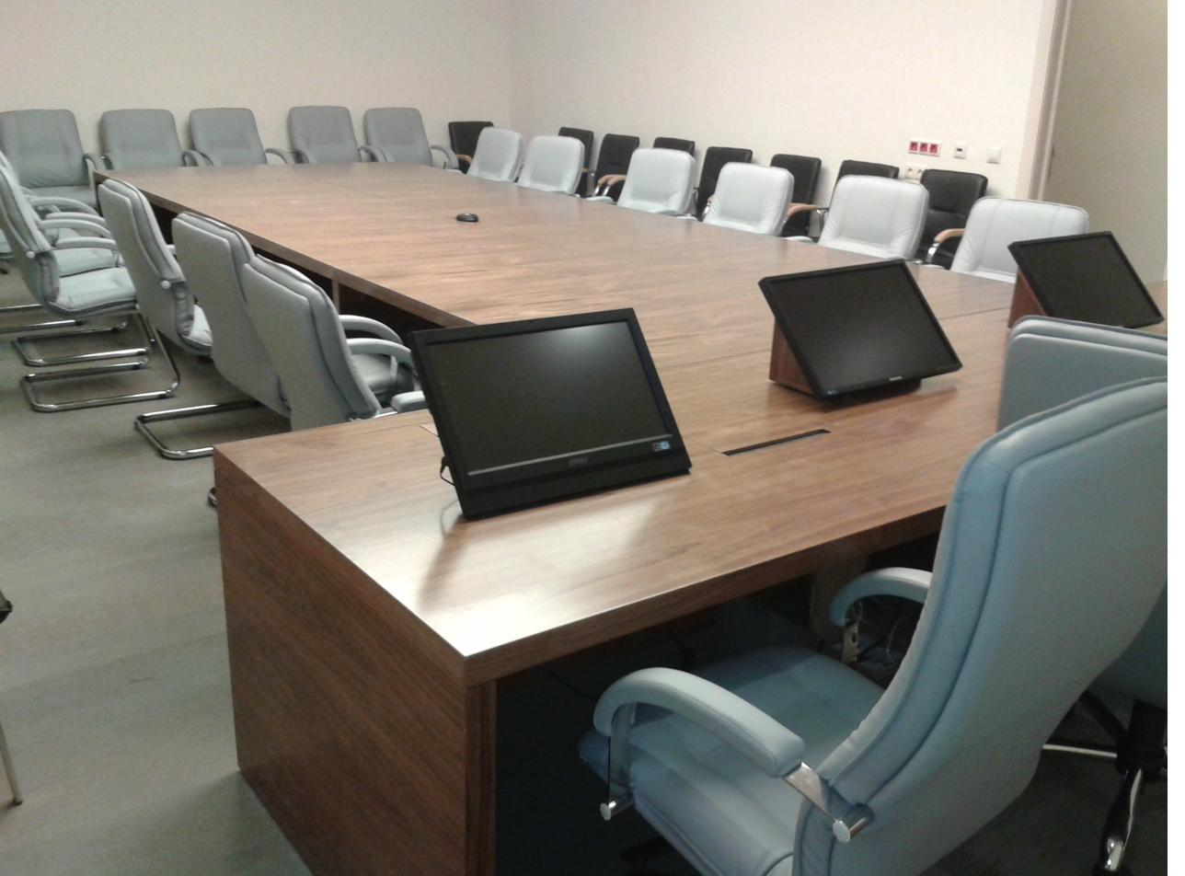
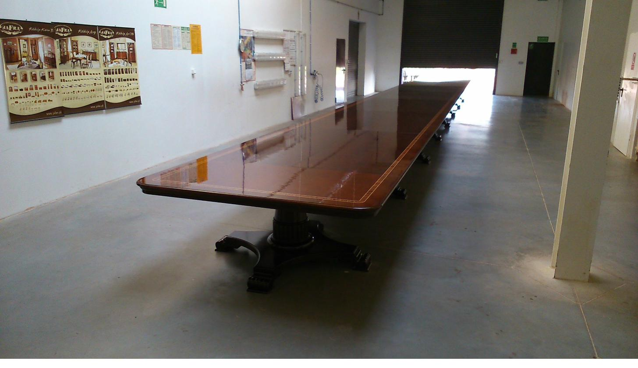
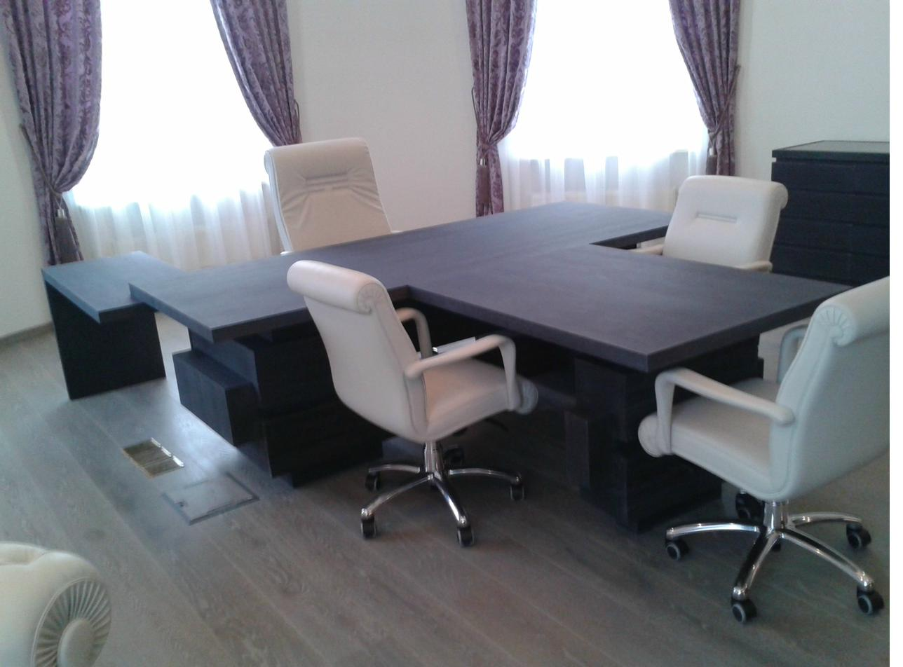
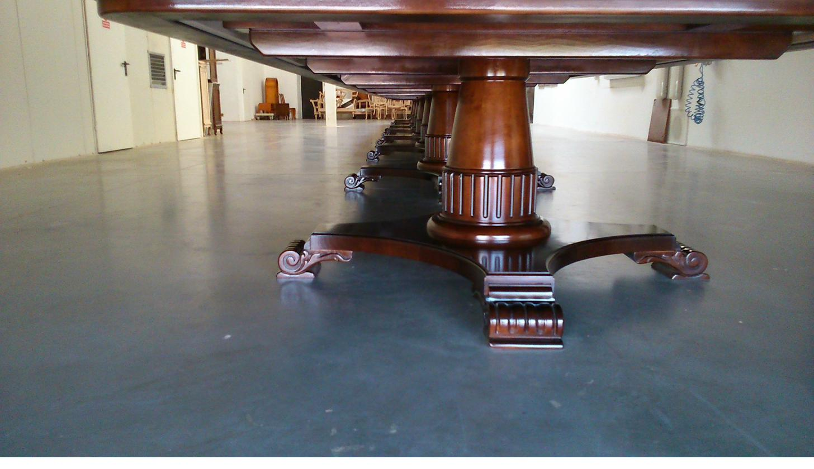
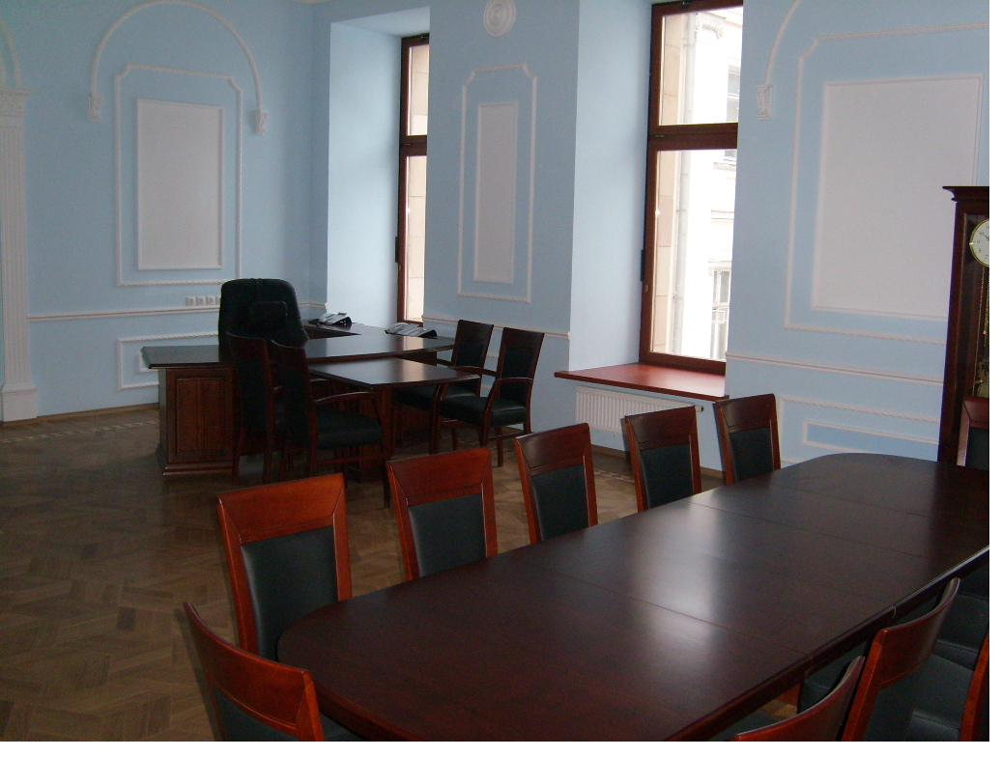
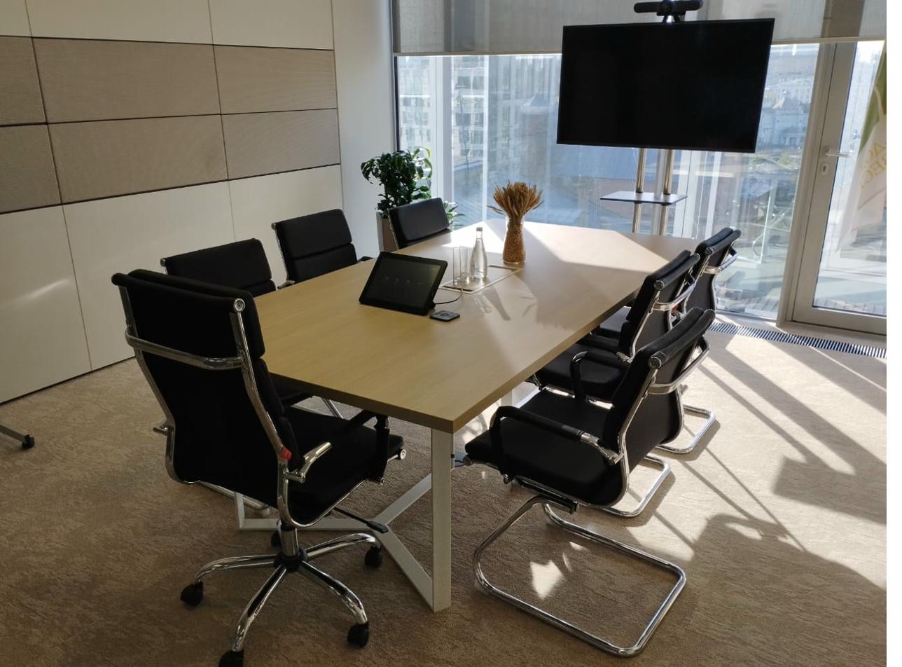
СТОЛЫ
Переговорные и
конференц-залы
Масштабные П-образные и полукруглые конфигурации на 20+ мест, столы с встроенной техникой, мебель для государственных учреждений с инкрустацией и гербовой символикой.

Slide 8
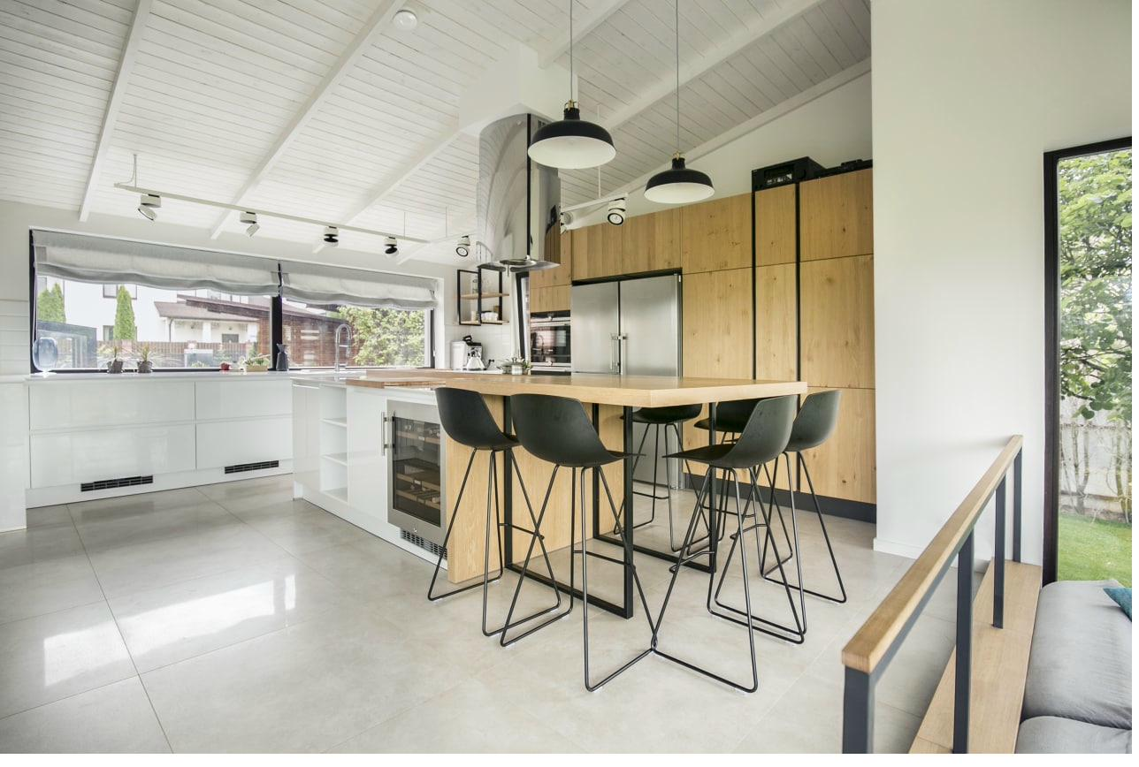
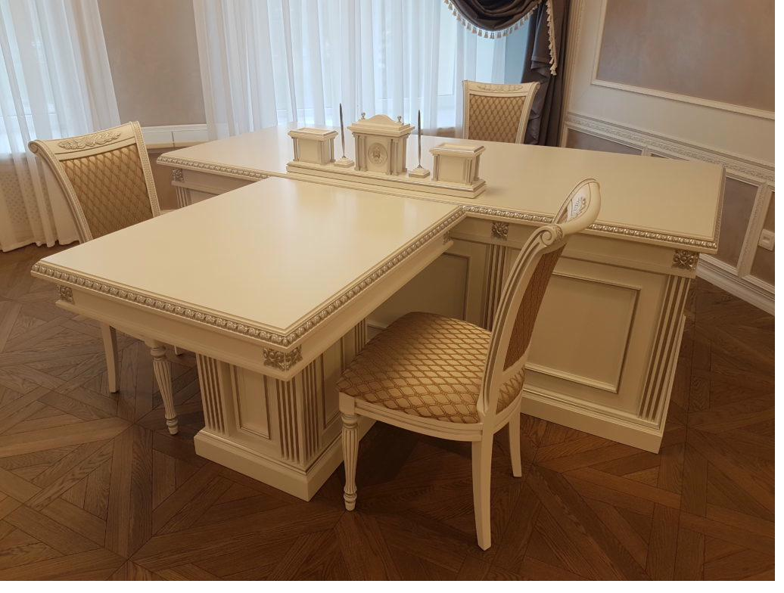
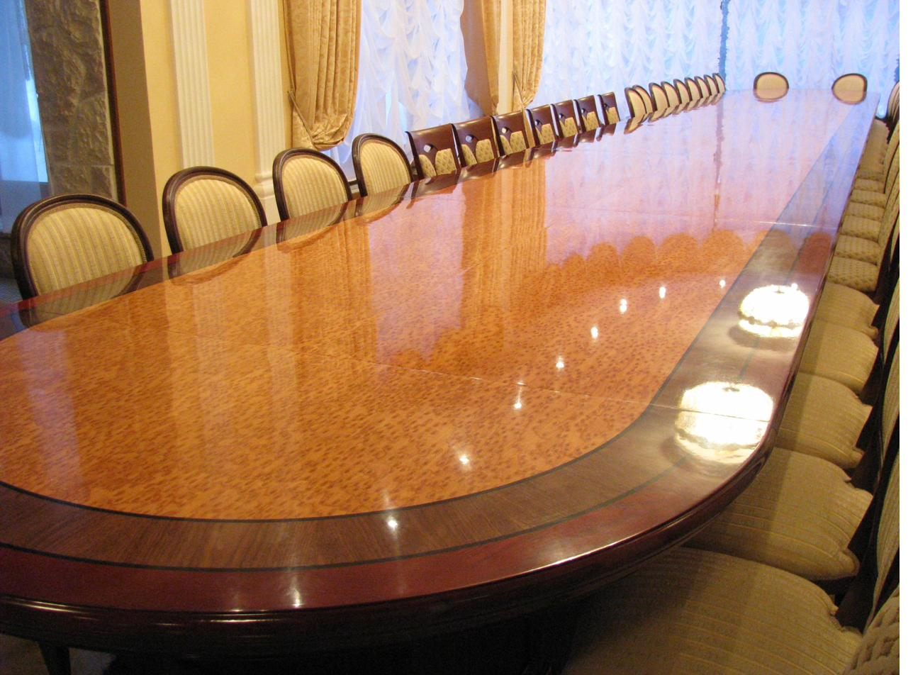
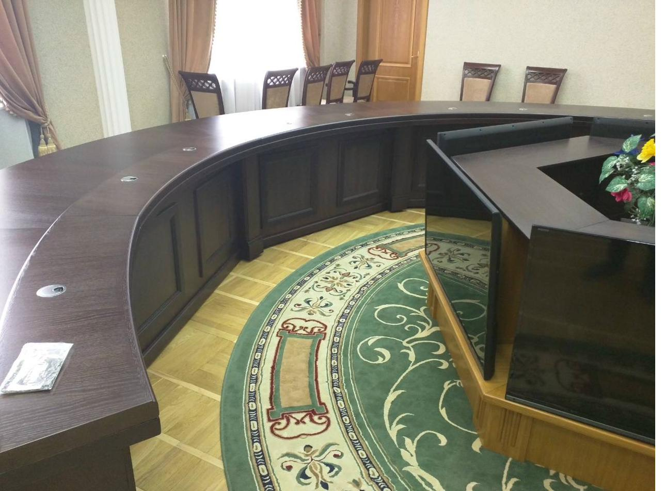
СТОЛЫ
Рабочие, обеденные,
кухонные
Рабочие столы руководителей, обеденные столы для частных резиденций, кухонные островные столешницы в стиле лофт и минимализм. Шпон ценных пород с высокоглянцевой полировкой, массив, камень.

Slide 9
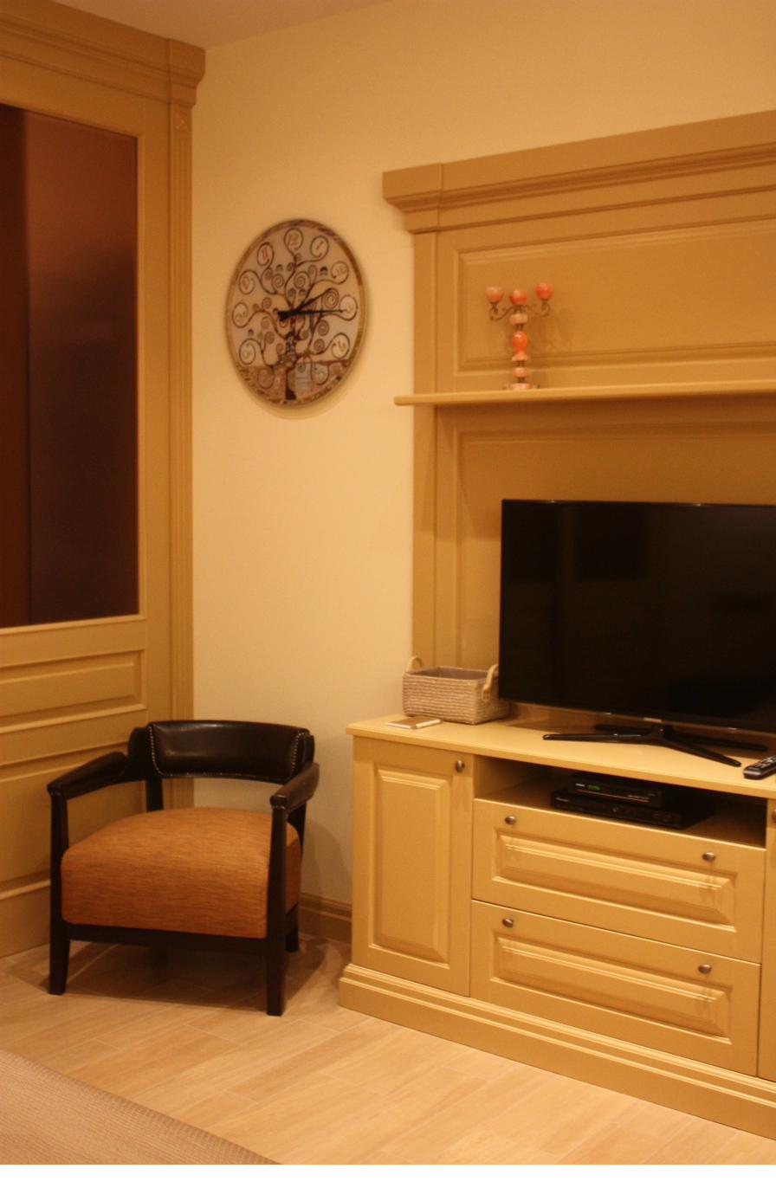
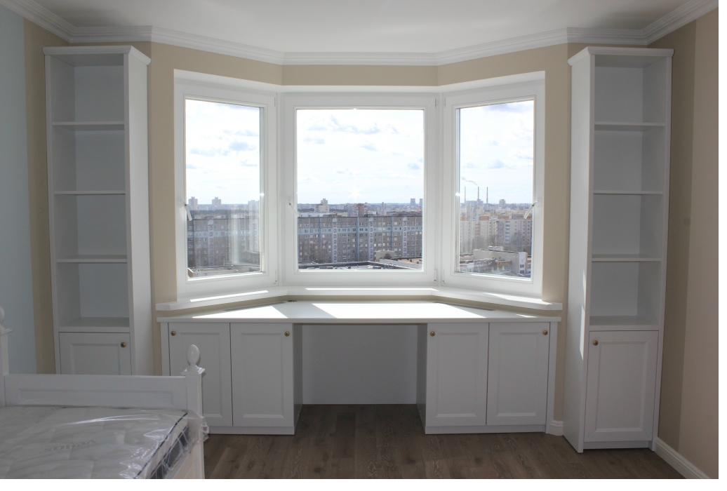
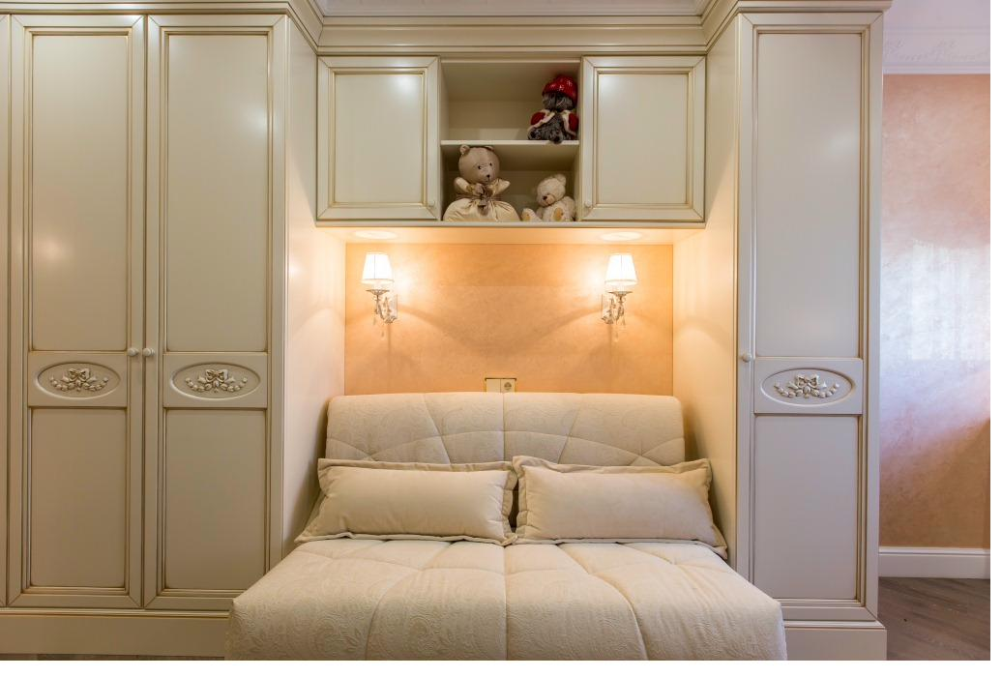
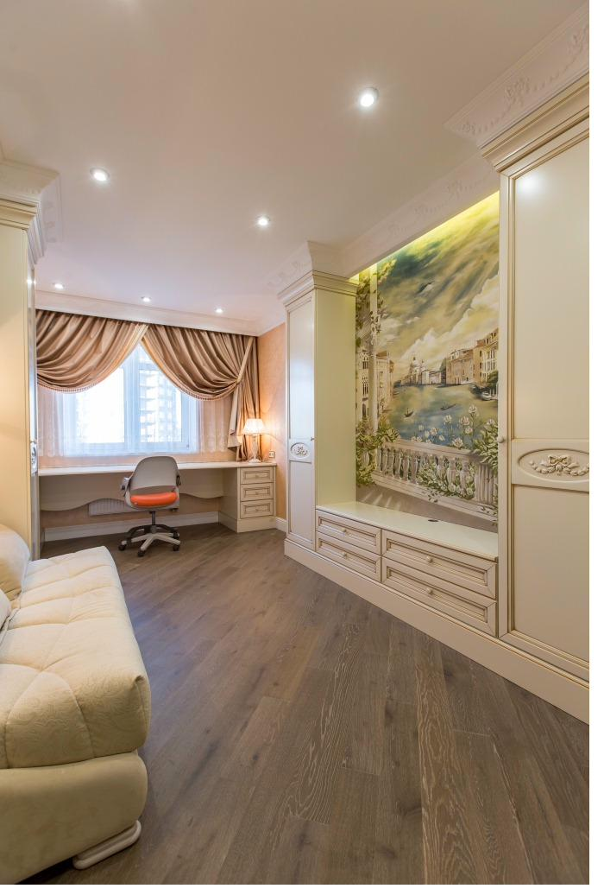
ШКАФЫ И СИСТЕМЫ
ХРАНЕНИЯ
Порядок
с характером
Встроенные и корпусные шкафы, гардеробные системы, книжные шкафы с витринами, TV-тумбы, шкафы-купе с классическими филёнками, встроенные системы хранения у эркерных окон, детская мебель.

Slide 10
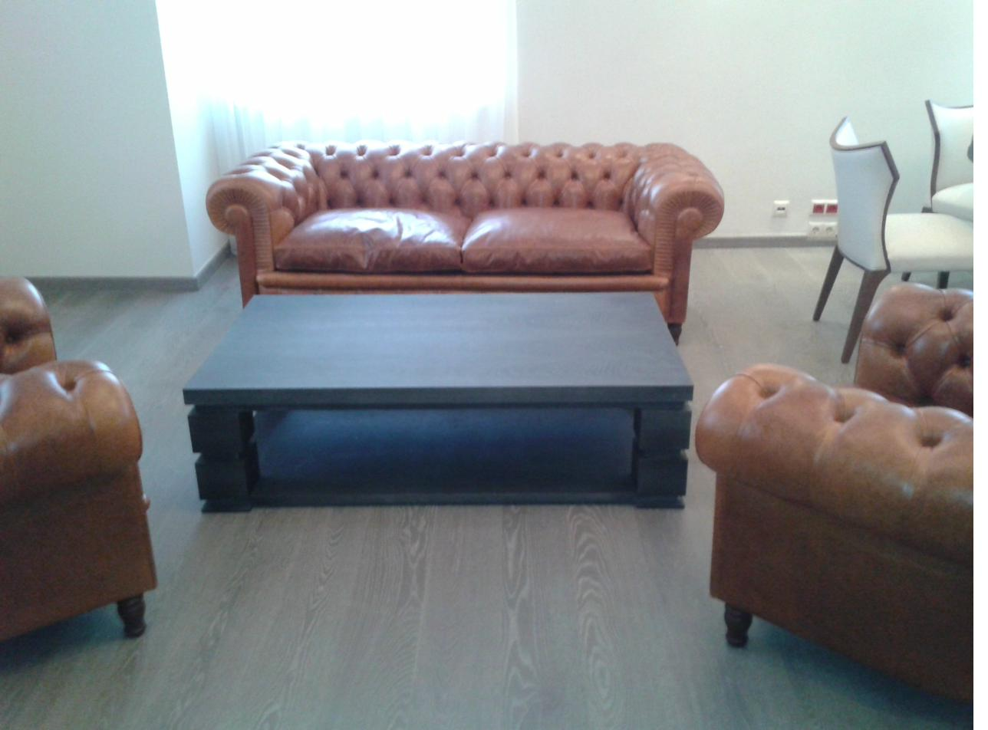
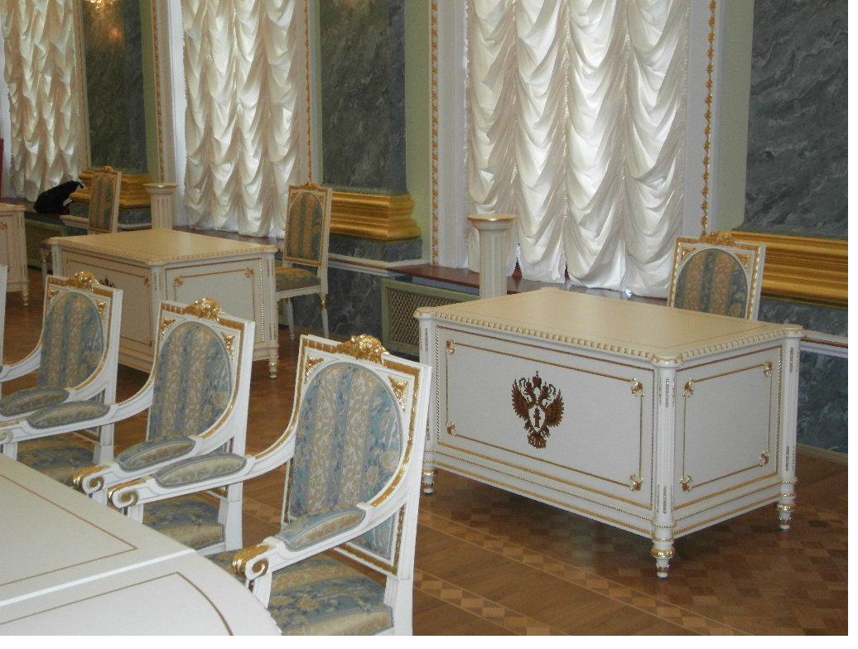
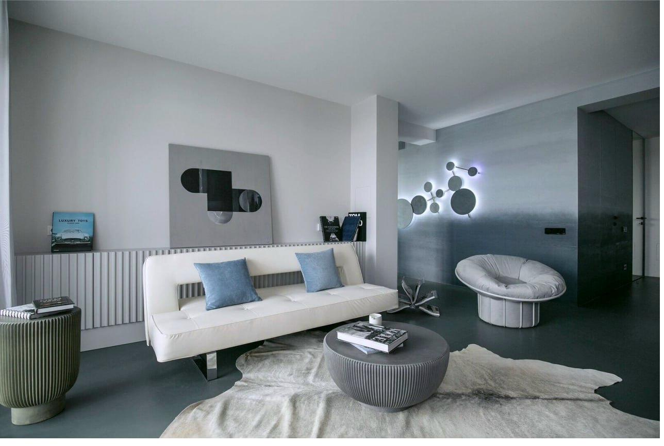
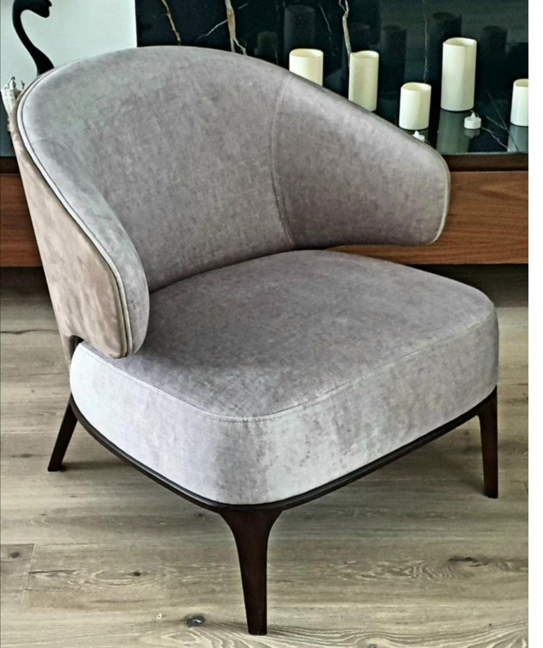
МЯГКАЯ МЕБЕЛЬ
Комфорт, который
чувствуешь
Диваны «Честерфилд» из натуральной кожи, кресла с деревянным каркасом и велюровой обивкой, встроенные диванные ниши с деревянными панелями и подсветкой. От классики до современного минимализма.

Slide 11
НАШИ КЛИЕНТЫ
Нам доверяют
Наша мебель украшает государственные учреждения, конференц-залы крупных компаний и частные резиденции по всей России.
Государственные
учреждения
Коммерческие
объекты
Частные
резиденции
Залы заседаний, кабинеты руководителей с гербовой символикой и инкрустацией
Конференц-залы, офисы, переговорные комнаты с встроенной техникой
Кабинеты, гостиные, кухни, лестницы — полное оснащение дома мечты

Slide 12

ГАРАНТИИ
Мы отвечаем
за результат
Полная гарантия производителя на всю поставляемую мебель
Строгое соблюдение согласованных сроков производства и отгрузки
Высокое качество продукции — контроль на каждом этапе
Своевременное уведомление обо всех изменениях в условиях работы
Полномочия подтверждены доверенностью производителя

Slide 13



ВМ-ТОРГ
Расскажите нам
о вашей идее —
мы воплотим её
в дереве
+7 (910) 763 99 68
vm-torg@mail.ru
г. Смоленск, ул. Николаева, д. 51, офис В13
ООО «ВМ-Торг» — эксклюзивный представитель ООО «Мобили Концепт» в РФ

